Slide 1
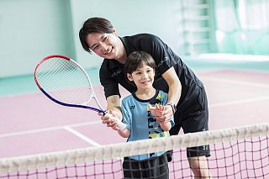
メガロスキッズテニススクール
【楽しく上達！進級制度があるテニススクール】
駅近！バス送迎あり！
テニスを通して
カラダ・アタマ・ココロの成長を！
【土・日曜日は体験料無料】
土曜日 6/7 6/14 6/21 6/28
日曜日 6/1 6/8 6/15 6/29
体験ご予約はこちら
送迎バス運行中
詳しくはこちらから
お得に通えるパパママ会員♪
詳しくはこちら！
※上記以外の日程は550円（税込）でご体験いただけます。

